Slide 1
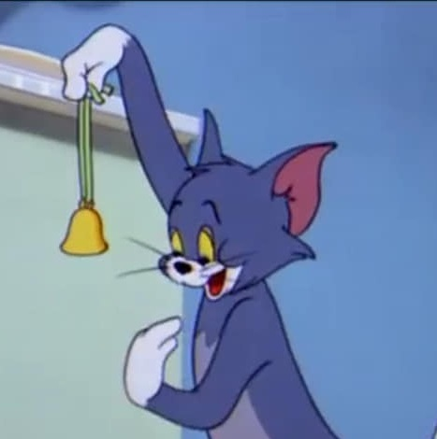













NGUYỄN VĂN DƯƠNG
HỌ VÀ TÊN HEHEEEEEEE
18/06/1989
Nam
0975574320
vanduongpcb@gmail.com
HỌ VÀ TÊN HEHEEEEEEE
MỤC TIÊU NGHỀ NGHIỆP
18/06/1989
TRÌNH ĐỘ HỌC VẤN
KINH NGHIỆM LÀM VIỆC
Tốt nghiệp ĐHSPKT Hưng Yên
Chuyên ngành : Điện tử.
Điểm GPA : 7.1
Xếp loại tốt nghiệp : Khá.
Công ty EverRich.
Thời gian : năm 2013.
Phòng ban : Phòng kỹ thuật
Chức vụ : ----
Nhiệm vụ :
Công ty TNHH Công nghiệp Brother Việt Nam.
Thời gian : 05/2013 đến nay
Phòng ban : Phòng nghiên cứu và phát triển.
Chức vụ : Chủ nhiệm cấp cao
Nhiệm vụ :
Quản lý dự án, phân tích và tham gia thiết kế, phát triển phần mềm.
KỸ NĂNG
Lao động sáng tạo tỉnh Hải Dương (2017)
Giải nhất triển lãm trí tuệ tập đoàn Brother (2017 – Nhật Bản)
KHEN THƯỞNG
Bằng khen lao động sáng tạo tỉnh Hải Dương (2017)
Giải nhất triển lãm trí tuệ tập đoàn Brother (2017 – Nhật Bản)
CHỨNG CHỈ
Lao động sáng tạo tỉnh Hải Dương
(2017)
Giải nhất triển lãm trí tuệ tập đoàn Brother
(2017 – Nhật Bản)
SỞ THÍCH
Tiền
NGƯỜI LIÊN KẾT
Lao động sáng tạo tỉnh Hải Dương (2017)
Giải nhất triển lãm trí tuệ tập đoàn Brother (2017 – Nhật Bản)

Slide 2

DỰ ÁN ĐÃ THAM GIA
 | Tên | Nhiệm vụ | Thông tin thêm
1 | Phần mềm kiểm tra ngoại quan vết dầu tra trên than máy in | Đảm nhiệm chính | C/C++, QT, opencv
4 | Phần mềm phát hiện nhầm lẫn linh kiện cầu chì khi cấp vào máy tự động | Đảm nhiệm chính | C/C++, QT, opencv
5 | Phần mềm phát hiện lỗi linh kiện của front cover máy in | Đảm nhiệm chính | C/C++, QT, opencv
6 | Phần mềm phát hiện khác biệt thiết kế bao bì giữa các version máy in | Đảm nhiệm chính | C/C++, QT, opencv
7 | Phần mềm đo thông số nội dung in lấy mẫu của máy in | Đảm nhiệm chính | C/C++, QT, opencv
9 | Phần mềm kiểm tra ngoại quan thân máy in | Đảm nhiệm chính | C/C++, QT, opencv
10 | Phần mềm chấm điểm bài thi đánh giá tính cách nhân sự | Đảm nhiệm chính | C/C++, QT, opencv
12 | Thiết bị khắc mã vạch trên bản mạch in thành phẩm | Đảm nhiệm phần mềm điều khiển | C/C++, QT, Embeded
11 | Hệ thống lưu trữ và quản lý thông tin kiểm tra lấy mẫu máy in, xuất báo cáo và phê duyệt tự động. | Đảm nhiệm chính | C/C++, QT, C#, ASP.NET, SQL,
14 | Hệ thống thu thập và phân tích hiệu suất làm việc của công nhân viên | Đảm nhiệm chính | C#, ASP.NET, SQL
2 | Hệ thống kiểm tra an toàn sản phẩm của bản mạch nguồn máy in | Đảm nhiệm chính | C#, wpf
3 | Phần mềm trực quan hóa việc sắp xếp thành phẩm in ấn trong container | Đảm nhiệm chính | C#, wpf
17
13 | Hệ thống giám sát, thu thập thông tin, tình trạng thiết bị sản xuất. | Thiết kế phần cứng IoT | PCB Design, Embeded
20

